Slide 1
МУНИЦИПАЛЬНОЕ БЮДЖЕТНОЕ ДОШКОЛЬНОЕ ОБРАЗОВАТЕЛЬНОЕ
УЧРЕЖДЕНИЕ ДЕТСКИЙ САД «ЧЕБУРАШКА»
Г. ВОЛГОДОНСКА
ПОДГОТОВИТЕЛЬНАЯ ЛОГОПЕДИЧЕСКАЯ ГРУППА №11
Воспитатель: Семикашева Н.И.
Суворова Е.И.

Slide 2
Уважаемые родители!
Предлагаем Вам познакомиться, чем, мы с детьми, занимались в течение года.
.
В своей работе, мы используем, «Комплексную образовательную программу дошкольного образования для детей с тяжёлыми нарушениями речи с 3 до 7 лет», Н.В. Нищевой.
Программа обеспечивает разностороннее развитие детей, с учётом их возрастных особенностей по основным направлениям:
социально – коммуникативное; познавательное; речевое; физическое; художественно – эстетическое развитие.

Slide 3
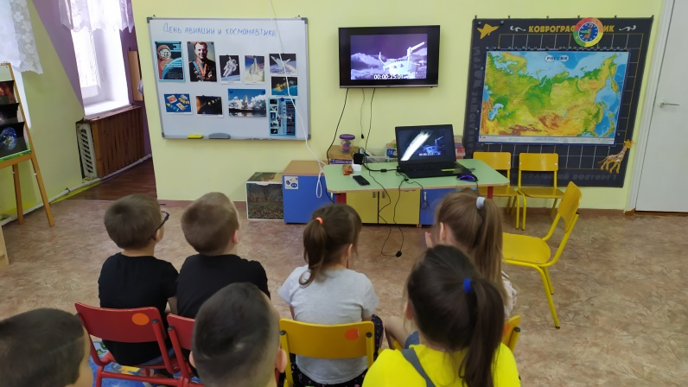
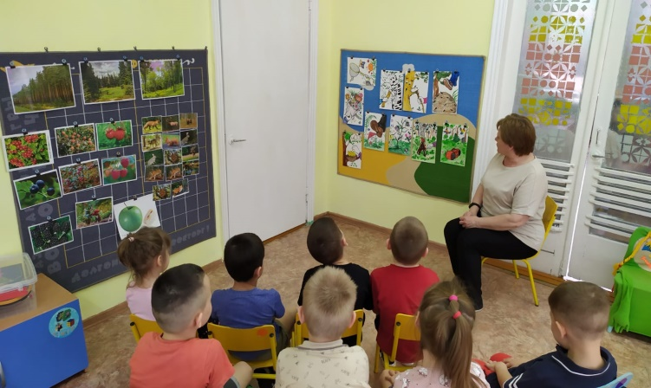
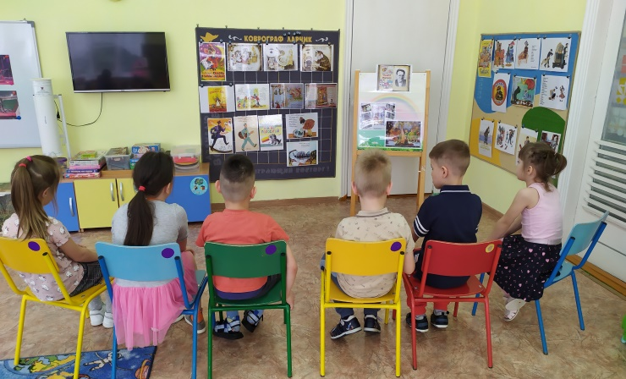
Образовательная область: «Познавательное развитие»
Содержит такие разделы работы с детьми как:
ознакомление с предметным окружением – дети знакомились со свойствами материалов, из которых сделаны предметы;
расширили представления о родном городе, о Москве – столицы России; о государственных праздниках; о российской армии, защитниках Родины;
углубили представления о космосе, о природном и растительном мире; получили основы экологического поведения в природе;
знакомились с творчеством детских писателей.

Slide 4
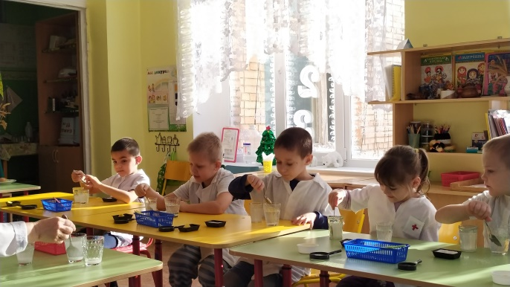
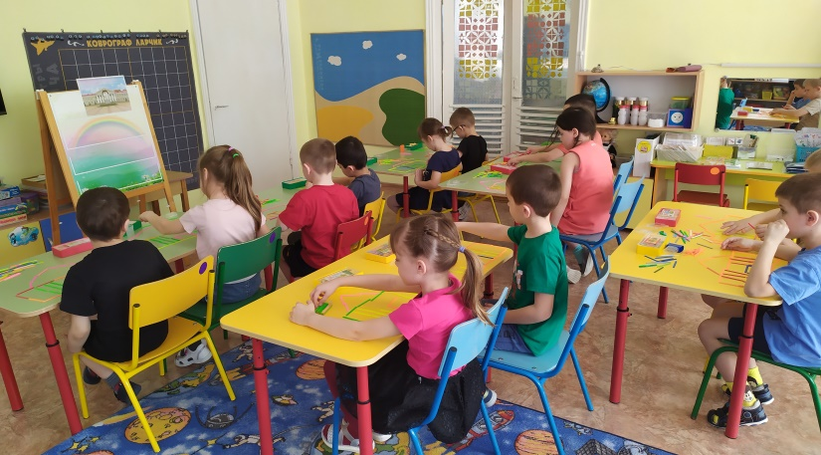
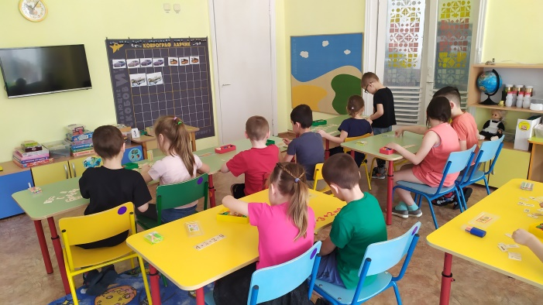
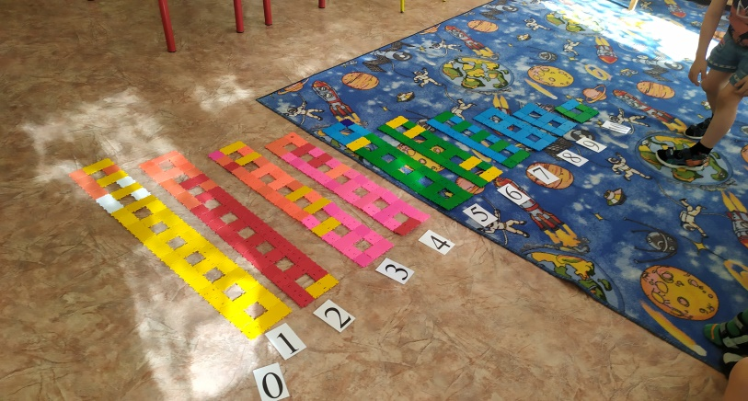
Образовательная область: «Познавательное развитие»
Дети занимались исследовательской деятельностью;
получили элементарные математические представления:
учились измерять и сравнивать предметы; делить фигуры на несколько частей;
знакомились с составом чисел до 10, с количественным и порядковым счётом в пределах 20, с временными отношениями: последовательностью времён года и дней недели; учились ориентироваться по часам; решали задачи в одно действие.

Slide 5
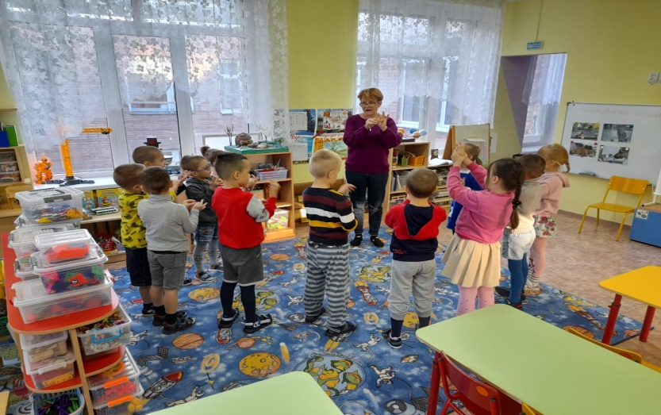
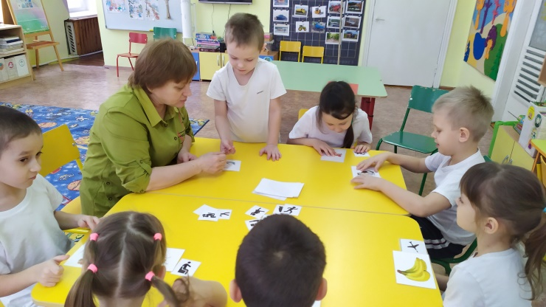
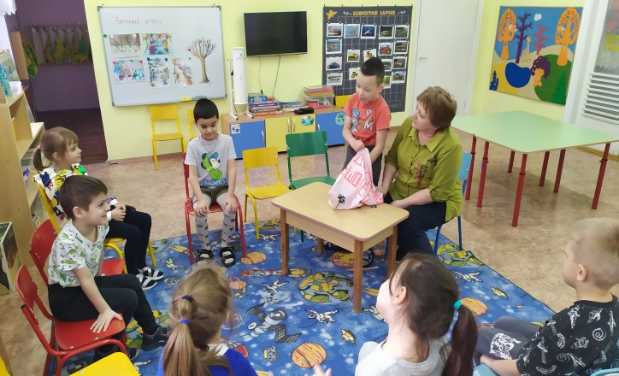
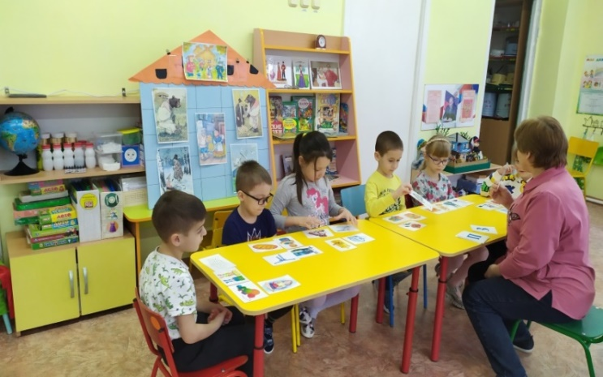
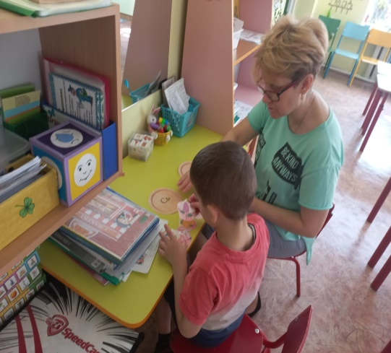
Образовательная область: «Речевое развитие»
Работая над развитием речи:
знакомили с художественными произведениями;
проводили речевые игры по развитию словаря; по произношению звуков; по развитию грамматического строя речи.
занимались артикуляционной гимнастикой; выполняли индивидуальные упражнения по заданию логопеда.

Slide 6
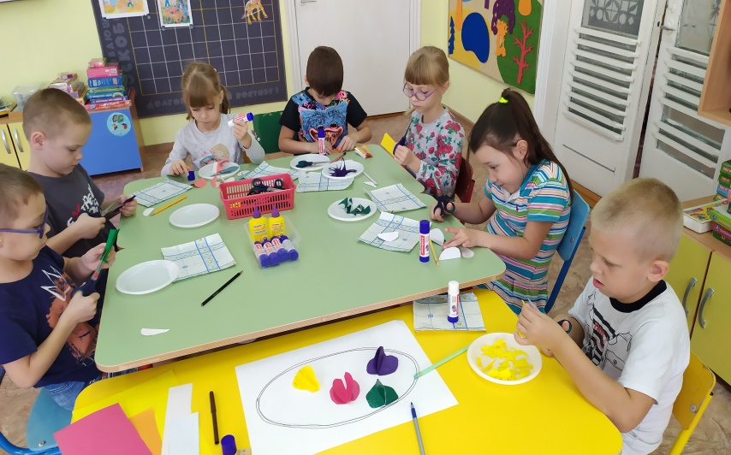
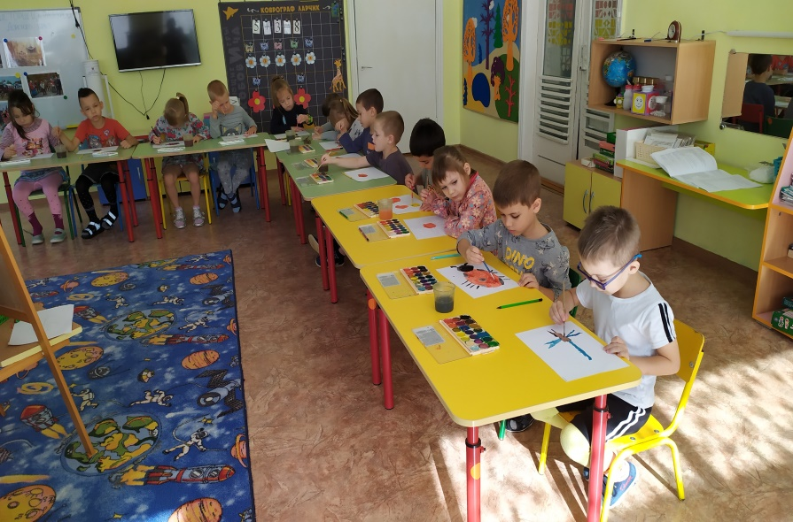
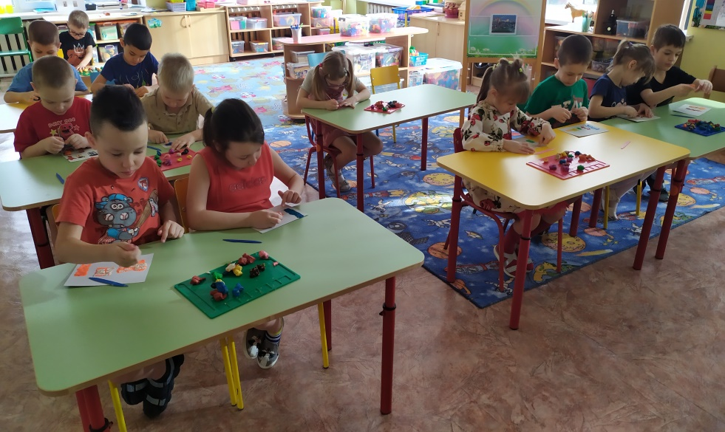
Образовательная область: «Художественно – эстетическое развитие»
Творческие способности детей развивали через продуктивные виды деятельности:
рисование – учились передавать форму, величину, цвет предметов; сюжетные композиции;
аппликация – освоили приёмы вырезания и наклеивания;
лепка – учились создавать объёмные изображения из отдельных частей и из целого куска пластилина, освоили пластилинографию.

Slide 7
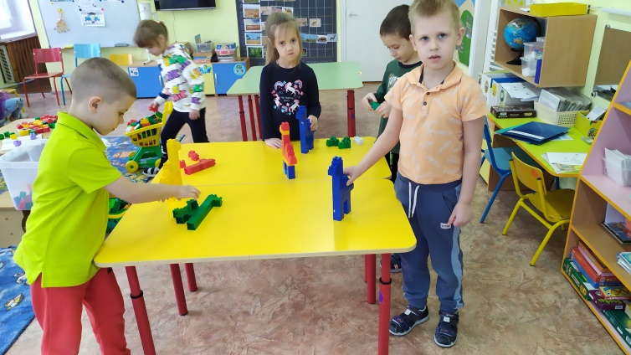
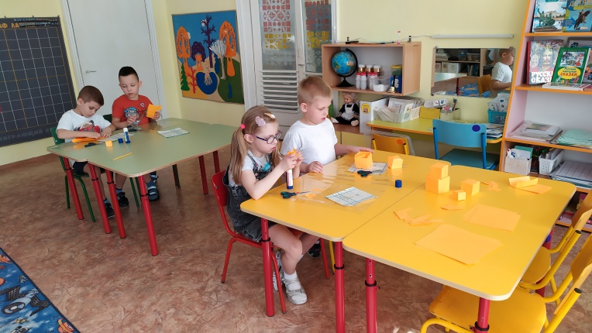
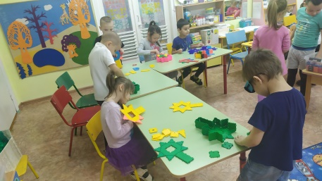
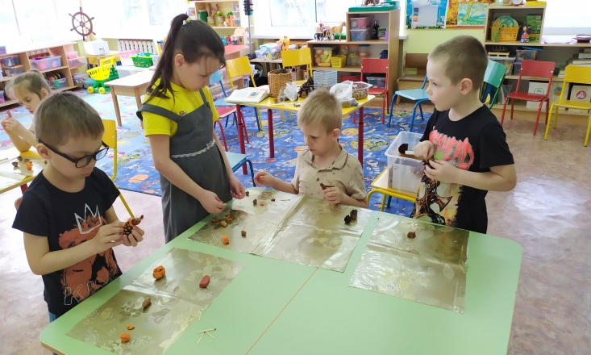
Образовательная область: «Художественно – эстетическое развитие»
Конструирование – создавали изделия из природного материала, из бумаги и картона, из конструкторов Тико и Лего.

Slide 8
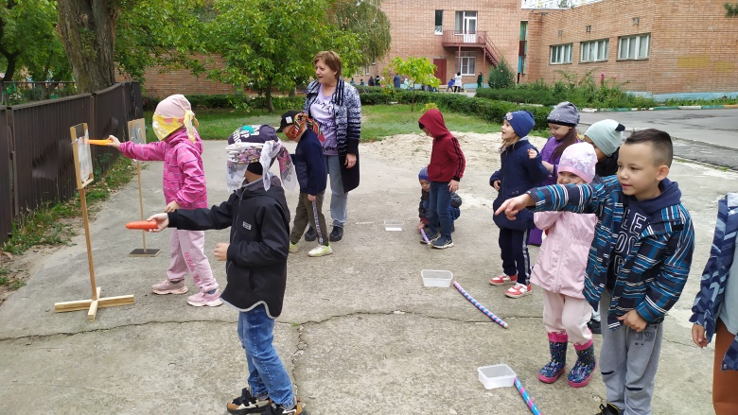
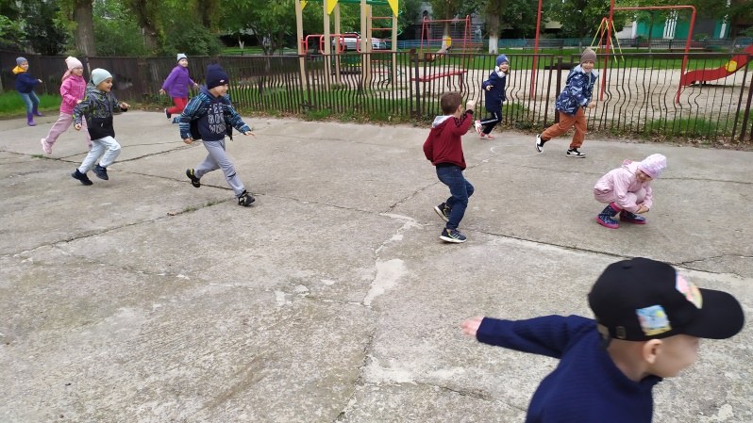
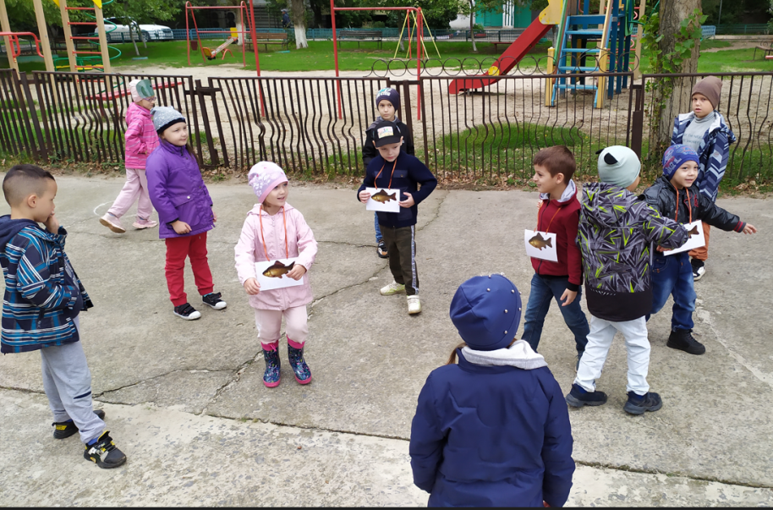
Образовательная область: «Физическое развитие»
Дети получили представления о здоровом образе жизни; формировали потребность в двигательной активности: проводили подвижные, спортивные игры, игры – эстафеты.

Slide 9
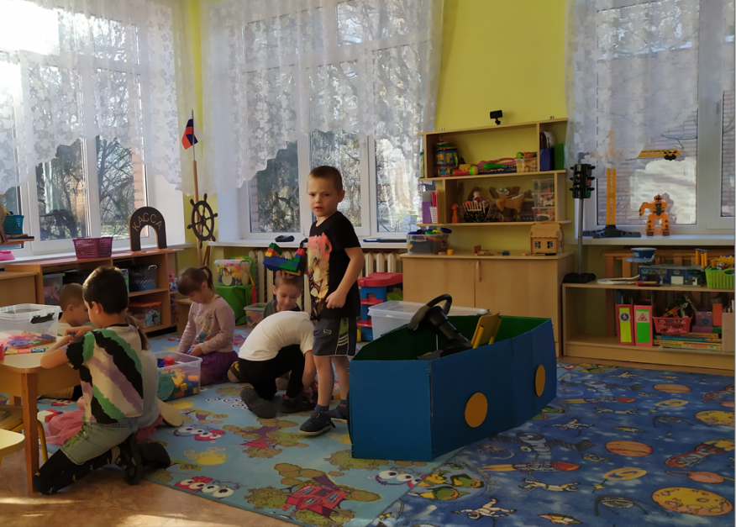
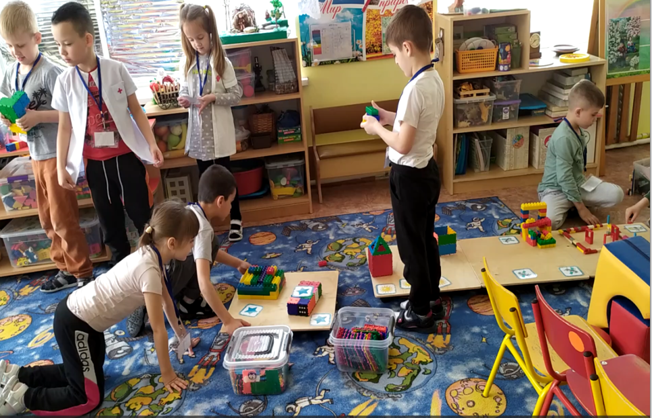
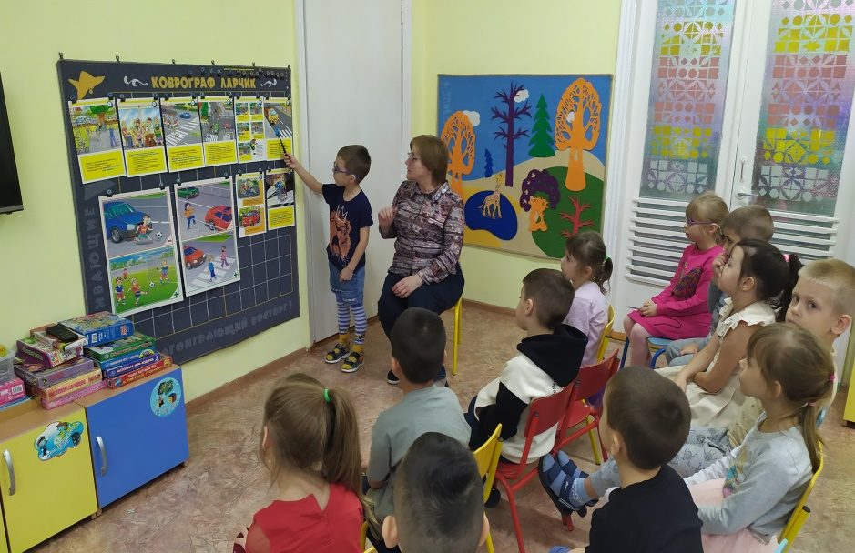
Образовательная область: «Социально – коммуникативное развитие»
Реализуя основные направления образовательной области «Социально – коммуникативное развитие»:
организовывали сюжетные игры, с целью освоения различных социальных ролей;
знакомили с основами безопасного поведения детей в быту, природе, на улице, в транспорте – рассматривали, проигрывали различные жизненные ситуации;
формировали культуру общения, поведения, в форме бесед, игр.

Slide 10
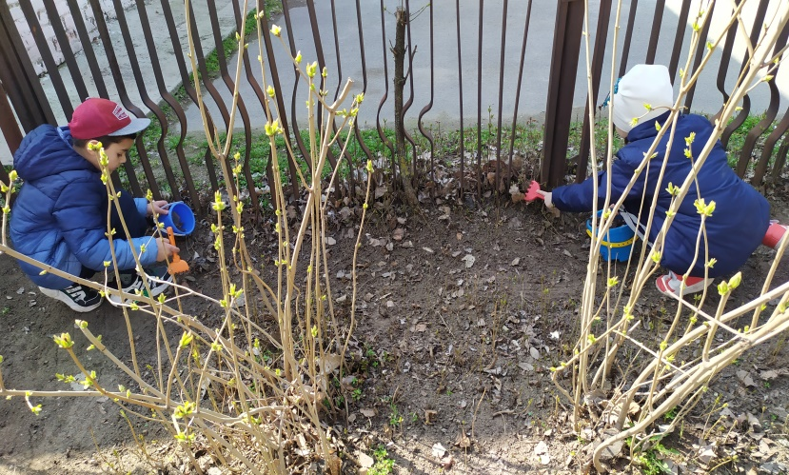
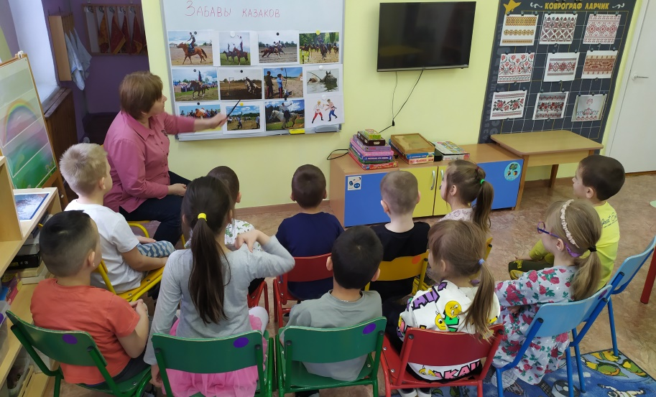
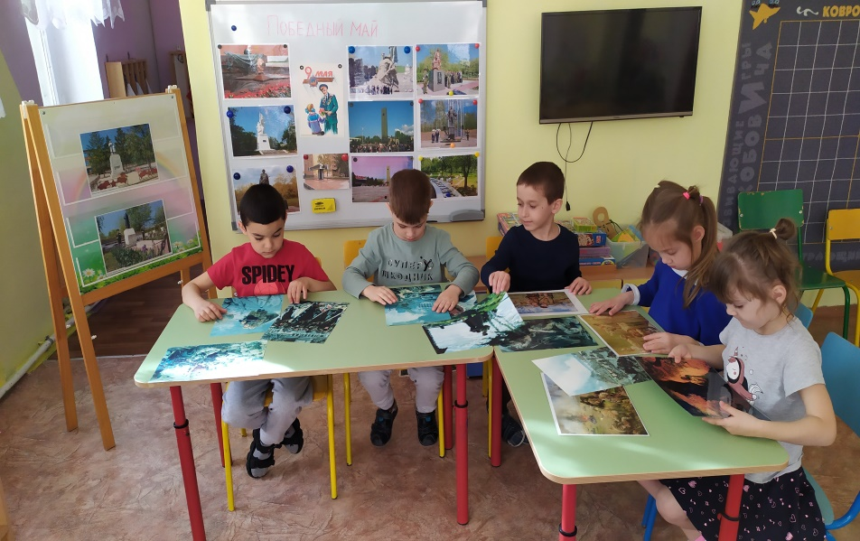
Образовательная область: «Социально – коммуникативное развитие»
организовывали трудовую деятельность, в ходе которой, воспитывали ответственность, самостоятельность, умение ценить собственный труд и труд других людей;
воспитывали любовь и уважение к стране в которой живём, малой родине (донскому краю):
знакомили детей с историей, культурными традициями своего народа, так как обращение к отеческому наследию, воспитывает уважение, гордость за землю, на которой мы живём.

Slide 11
Спасибо за внимание!

